Slide 1

Муниципальное бюджетное дошкольное общеобразовательное учреждение «Детский сад N 109 «Букварёнок»
Номинация: «Центр для игр с песком и водой в группах младшего возраста»
Авторы: воспитатель Богданова Анна Эдуардовна,
воспитатель Кузнецова Светлана Александровна

Slide 2
Цель центра «Воды и песка» — формирование интереса к познавательной и экспериментальной деятельности.
Задачи, которые решаются в центре:
Формирование знаний о свойствах песка, воды и природных материалов (камни, ракушки, шишки, деревянные палочки и другие).
Укрепление нервной системы, снятие мышечного и нервного напряжения.
Активизирование речевой деятельности детей.
Развитие речевого дыхания, творческих способностей, познавательного интереса, наблюдательности, внимания, воображения, координации движений, мелкой моторики, тактильных ощущений.
Воспитание аккуратности в работе с песком и водой.
Обеспечение эмоциональной релаксации, снятие эмоционального напряжения, развитие положительных эмоций у детей.

Slide 3
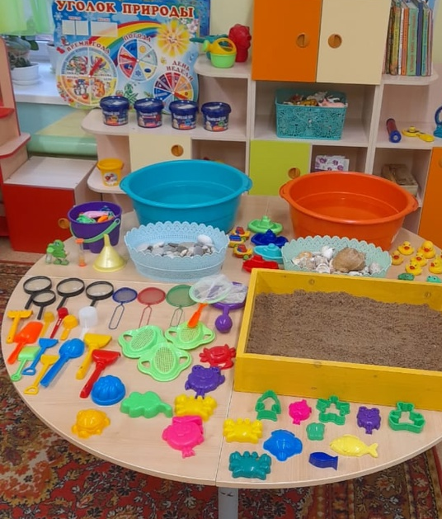
Центр для игр с водой и песком в младшей группе «Ветерок»

Slide 4
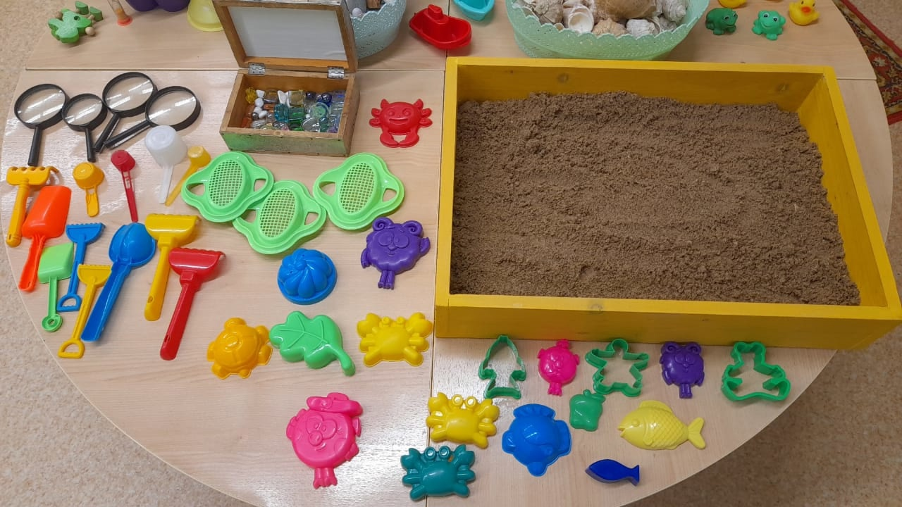
В начале занятия мы здороваемся с песком. Далее можно играть с песком: пересыпать из ладошки в ладошку, из совочка в формочку, в песке можно прятать, а потом искать различные предметы, строить постройки.

Slide 5
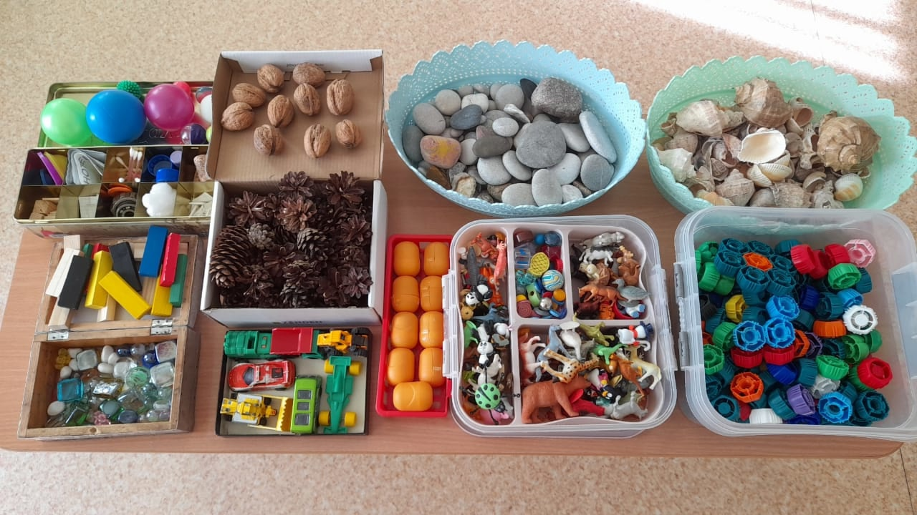
Используемый материал для игр с песком и водой: камни, ракушки, шишки, орехи, камушки Марблс, крышки, мелкие игрушки, шарики разных размеров, детали конструктора, лупы.

Slide 6
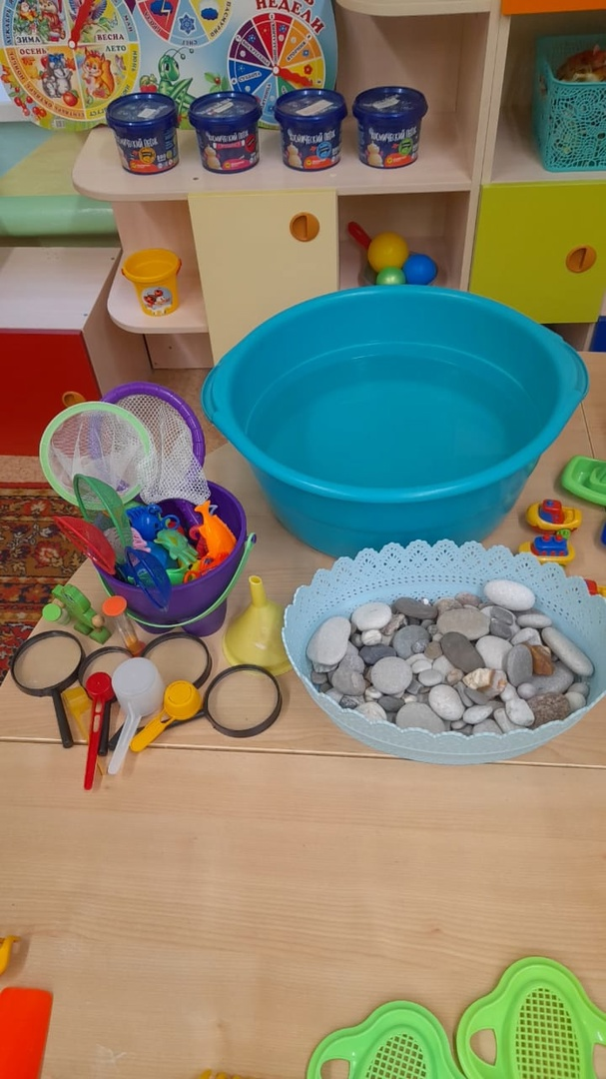
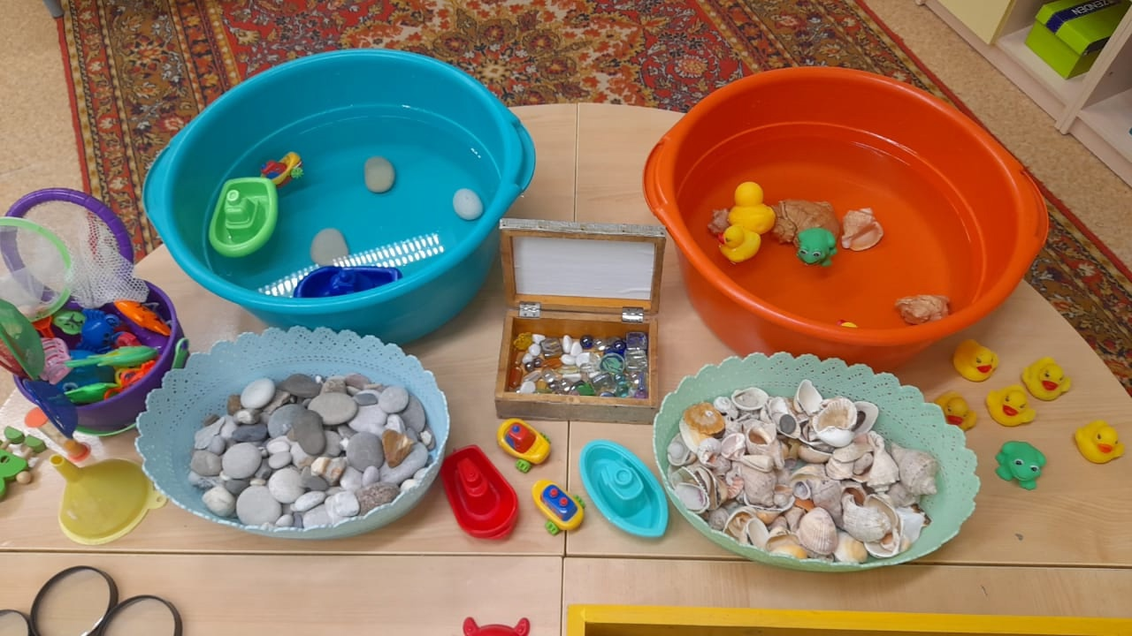
Набор «Рыбалка», резиновые игрушки, сачки, воронки, набор «Водный транспорт», сито

Slide 7
Организуя игры с песком и водой мы не только знакомим детей со свойствами различных предметов и материалов, но и закрепляем элементарные представления о форме, величине, цвете предметов, развиваем мелкую моторику ребенка.
Благодарим за внимание!

